Slide 1



Частнопрактикующий оценщик как субъект оценочной деятельности. Особенности статуса и предварительные итоги 2020 года
Угожаева Ольга Александровна,
Директор СРО «Союз «Федерация Специалистов Оценщиков»
Москва, декабрь 2020
www.fsosro.ru

Slide 2

2006
частнопрактикующих оценщиков по состоянию на 08.12.2020
по открытым данным Сводного реестра членов СРО Росреестра

Slide 3
Количество ЧПО в разрезе СРО по состоянию на 08.12.2020*
Наименование СРО | Количество ЧПО
Ассоциация "Русское общество оценщиков" | 672
Ассоциация "СРО "Экспертный совет" | 240
Саморегулируемая межрегиональная ассоциация оценщиков | 214
Некоммерческое партнерство "СРО АРМО" | 155
Ассоциация СРО "НКСО" | 118
Саморегулируемая организация Региональная ассоциация оценщиков | 107
Межрегиональная саморегулируемая некоммерческая организация ОПЭО | 101
Ассоциация СРОО "СВОД" | 87
Некоммерческое партнерство СРО "Деловой Союз Оценщиков" | 79
Ассоциация "МСО" | 70
СРО Ассоциация оценщиков "СПО" | 61
Ассоциация Саморегулируемая организация оценщиков "СОЮЗ" | 54
СРО "СФСО" | 48
*ориентировочные данные из Сводного реестра оценщиков Росреестра

Slide 4

Оценщик может осуществлять оценочную деятельность самостоятельно, занимаясь частной практикой, а также на основании трудового договора между оценщиком и юридическим лицом (ст.4 135-ФЗ).
Оценочная деятельность - профессиональная деятельность субъектов оценочной деятельности, направленная на установление в отношении объектов оценки рыночной, кадастровой, ликвидационной, инвестиционной или иной предусмотренной федеральными стандартами оценки стоимости (ст.3 135-ФЗ).
Позиция Росреестра и Минэкономразвития России:
Осуществление оценочной деятельности в форме индивидуального предпринимательства не предусмотрено

Slide 5

Кто такой частнопрактикующий оценщик?
Соблюдает обязательные условия членства в СРО:
наличие высшего образования и (или) профессиональной переподготовки в области оценочной деятельности;
отсутствие неснятой или непогашенной судимости за преступления в сфере экономики, а также за преступления средней тяжести, тяжкие и особо тяжкие преступления;
наличие квалификационного аттестата.
Страхует свою ответственность в соответствии с требованиями Закона об оценочной деятельности.
Ведет профессиональную оценочную деятельность самостоятельно.
Состоит на налоговом учете как частнопрактикующий оценщик.

Slide 6
Кто такой частнопрактикующий оценщик?
Оценщики не могут быть самозанятыми
Для целей Федерального закона от 27.11.2018 N 422-ФЗ "О проведении эксперимента по установлению специального налогового режима «Налог на профессиональный доход» не признаются объектом налогообложения доходы … от арбитражного управления, от деятельности медиатора, оценочной деятельности, деятельности нотариуса, занимающегося частной практикой, адвокатской деятельности.

Slide 7
Что изменилось в 2020 году
04.08.2020 вступил в силу Приказ Минэкономразвития России №490 от 15.08.2019, определяющий порядок взаимодействия СРО оценщиков и Росреестра по вопросам ведения реестра.
04.08.2020 посредством электронного взаимодействия СРО начали на основании заявлений от своих членов передавать в Росреестр сведения о частной практике оценщиков.
Заказчики и потребители оценки (в том числе банки и государственные органы) с 04.08.2020 начали массово требовать с частнопрактикующих оценщиков подтверждения из налоговых органов об их постановке на учет в качестве ЧПО.
Оценщики начали получать уведомления об их постановке на учет в качестве ЧПО только в конце сентября – начале октября 2020 года.

Slide 8
Механизм постановки на налоговый учет ЧПО в 2020 году
1
Оценщик подает в свою СРО заявление о частной практике (с указанием даты начала и окончания в случае наличия)
2
СРО передает сведения в Росреестр (1 рабочий день)
3
Росреестр передает сведения в ФНС России до 10 числа каждого месяца
4
ФНС России осуществляет постановку на учет оценщика в течение 5 дней с даты получения сведений из Росреестра
5
ФНС России направляет уведомление оценщику о постановке на учет в качестве ЧПО в течение 5 дней
6
Оценщик передает в СРО данные о постановке на учет в качестве ЧПО для корректного отображения в реестре

Slide 9
Предварительные итоги 2020
Август-сентябрь 2020 – системный сбой в межведомственном взаимодействии Росреестра и ФНС России в части обмена данными по оценщикам-ЧПО.
Август 2020 – Союз СОО в поддержку оценщиков-ЧПО готовит ряд обращений в крупнейшие банки страны с просьбой продолжить взаимодействие с оценщиками-ИП до получения ими соответствующих уведомлений о постановке на учет как ЧПО (Сбербанк, ВТБ, Дом.РФ)
Нарушение сроков постановки на учет оценщиков в качестве ЧПО и рост напряженности во взаимоотношениях оценщиков-бывших ИП с банками и государственными органами.
«Ручной режим» взаимодействия СРО, Росреестра и ИФНС посредством обмена уточняющими письмами, а не пакетной загрузки данных.
Октябрь 2020 – оценщики массово начинают получать уведомления о постановке на учет в качестве ЧПО.

Slide 10

Особенности налогового статуса ЧПО
НДФЛ 13% - по суммам доходов, полученных от осуществления частной практики
Исчисляется и оплачивается оценщиком самостоятельно (ст. 216, ст. 225, ст. 227 НК РФ)
Страховые взносы
Ст. 419, ст. 430 НК РФ
ЧПО уплачивают страховые взносы на обязательное пенсионное страхование и обязательное медицинское страхование в фиксированном размере за себя
Налоговые вычеты (ст. 221 НК РФ) - в сумме фактически произведённых и документально подтверждённых расходов, непосредственно связанных с извлечением доходов.
Состав указанных расходов, принимаемых к вычету, определяется налогоплательщиком самостоятельно в порядке, аналогичном порядку определения расходов для целей налогообложения, установленному главой «Налог на прибыль организаций» НК РФ.

Slide 11
Дополнительные особенности статуса ЧПО
Расчетный счет открывается в банке в соответствии с требованиями Инструкции ЦБ РФ №153-И от 30.05.2014
После получения уведомления из ИФНС рекомендовано открытие отдельного счета для целей раздельного учета доходов и расходов от разных видов деятельности.
Также нет запрета на использование ранее открытого физическим лицом счета при условии актуализации договорных отношений с банком в связи с приобретением нового статуса ЧПО.
Наличие печати обязательно
В соответствии с ст. 11 ФЗ № 135-ФЗ, п. 6 ФСО № 3: «Отчет…., а также скреплен личной печатью оценщика или оценщиков либо печатью юридического лица, с которым оценщик или оценщики заключили трудовой договор». Специальные требования к печати частнопрактикующего оценщика не предусмотрены.
Онлайн-касса не нужна (ст. 1.2 №54-ФЗ от 22.05.2020 «О применении контрольно-кассовой техники при осуществлении расчетов в Российской Федерации»)

Slide 12
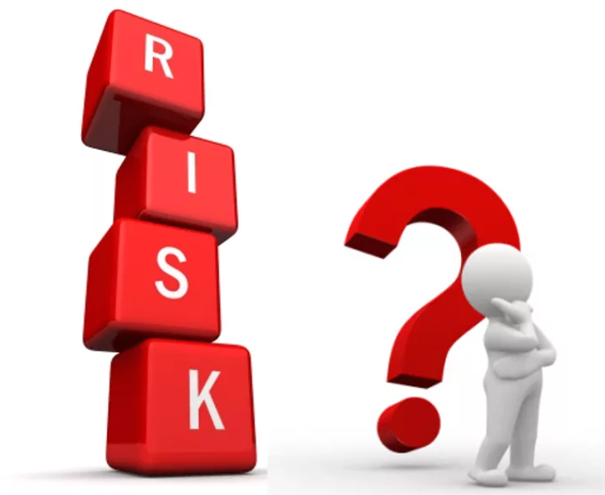
Риски ЧПО (налоговый аспект)
В случае действительного членства оценщика в СРО и отсутствия у него трудовых отношений с юридическим лицом оценщик может быть поставлен на налоговый учет как ЧПО в принудительном порядке с обязанностью оплаты задолженностей по страховым взносам (с учетом пеней) за весь период отсутствия у него трудового договора с юридическим лицом.
Кейс:
За период 2019-2020 годов СРО «СФСО» сняла с налогового учета более 20 оценщиков, принудительно поставленных на учет в качестве частнопрактикующих. Оценщики сразу получали по почте требования об уплате налоговых задолженностей или судебный приказ.

Slide 13
Законопроект о внесении изменений в
Закон об оценке (аспект ЧПО)
При оценке объектов, принадлежащих полностью или частично муниципальным образованиям, ЧПО обязан соответствовать следующим требованиям:
иметь опыт составления отчетов об оценке по направлениям оценочной деятельности, соответствующим объекту оценки, при этом количество подписанных оценщиком отчетов об оценке по направлениям оценочной деятельности «оценка недвижимости», «оценка движимого имущества» не должно быть менее 5, по направлению оценочной деятельности «оценка бизнеса» – не менее 2;
не иметь мер дисциплинарного воздействия в виде приостановления права осуществления оценочной деятельности, рекомендации об исключении из членов саморегулируемой организации оценщиков, которые в отношении него применялись саморегулируемой организацией оценщиков и не были сняты.

Slide 14

Наиболее частые вопросы оценщиков по статусу ЧПО
Можно ли совмещать частную оценочную практику и работу оценщиком на основании трудового договора с юридическим лицом?
Можно ли совмещать налоговый статус ЧПО и ИП при ведении оценочной деятельности?
Что делать, если ИФНС по месту жительства не присылает уведомление о постановке на учет как ЧПО?
Где можно проверить, приняты ли Росреестром данные от СРО о дате начала частной практики?
Что делать, если получен судебный приказ/требование об уплате налоговых задолженностей по частной практике за прошлые периоды?

Slide 15

СПАСИБО ЗА ВНИМАНИЕ!
Угожаева Ольга Александровна
Директор СРО «Союз «Федерация Специалистов Оценщиков»
Еmail: director@fsosro.ru

